Slide 1
KHỞI ĐỘNG ĐẦU GIỜ

Slide 2
Câu 1: Để lưu thủ tục vào tệp Cacthutuc.lgo, em phải gõ lệnh gì?
A. Edit “Cacthutuc.lgo
B. Save “Cacthutuc.lgo
C. Load “Cacthutuc.lgo
D. Save “Cacthutuclgo
Đáp án: B
Hết giờ
1
10
2
4
5
6
7
8
9
3

Slide 3
Câu 2: Để nạp tệp Cacthutuc.lgo, em phải gõ lệnh gì?
A. Edit “Cacthutuc.lgo
B. Save “Cacthutuc.lgo
C. Load “Cacthutuc.lgo
D. Save “Cacthutuclgo
Đáp án: C
Hết giờ
1
10
2
4
5
6
7
8
9
3

Slide 4
Câu 3: Tên tệp nào sau đây là đúng?
A. Baihoc1lgo
B. Bài học 1
C. Bai hoc1.lgo
D. Baihoc1.lgo
Đáp án:Đ
Hết giờ
1
10
2
4
5
6
7
8
9
3

Slide 5
Tin học
Thủ tục trong Logo
(tiết 2)

Slide 6
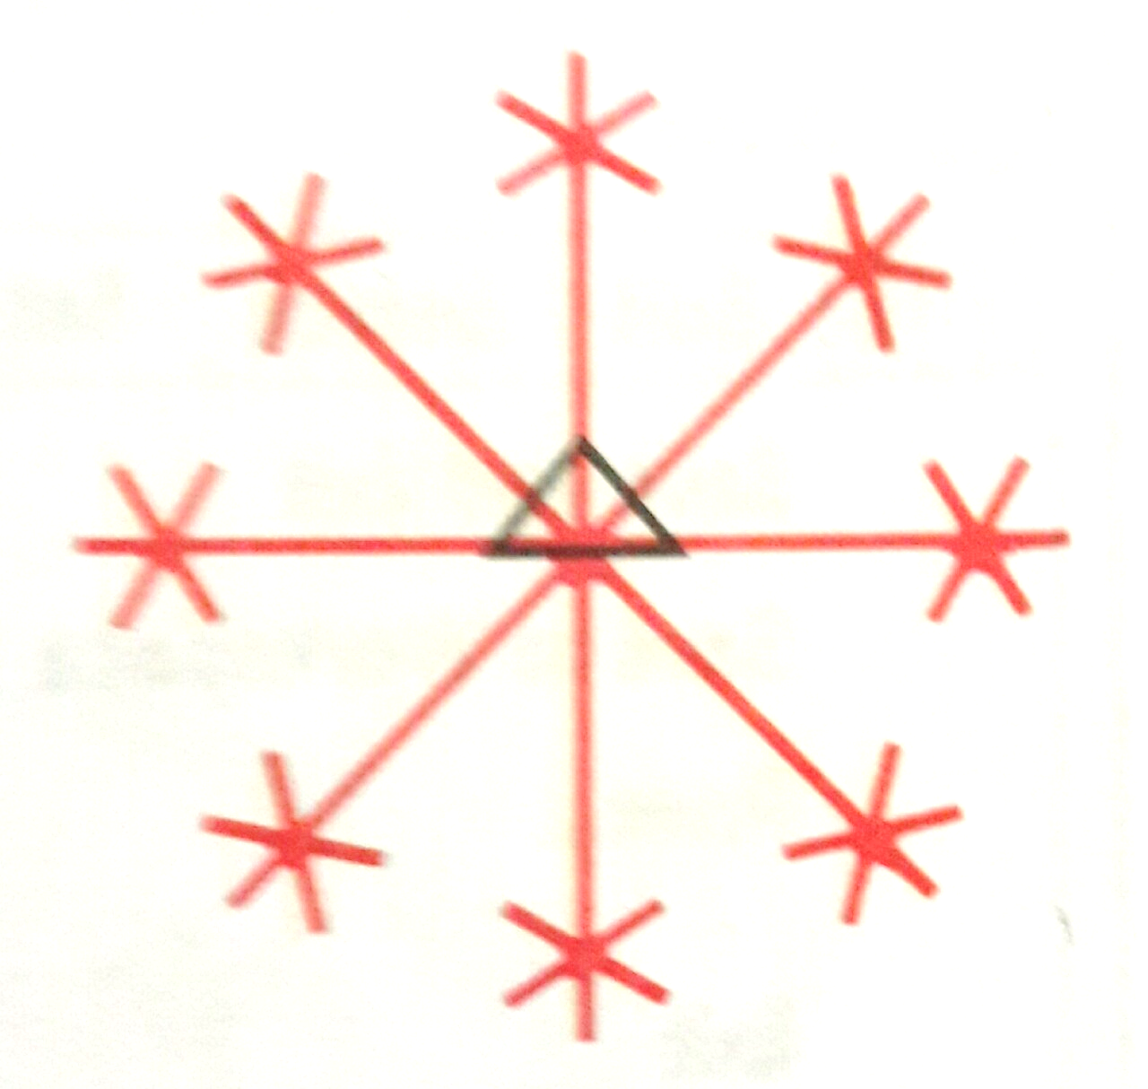
B. HOẠT ĐỘNG THỰC HÀNH
Bài 1: Thực hiện
- HS hoạt cá nhân viết thủ tục bongtuyet8 để vẽ hình bông tuyết 8 cánh. Lưu thủ tục bongtuyet8 vào tệp cacthutuc.lgo. Nạp tệp cacthutuc.lgo
To bongtuyet8
REPEAT 8[FD 50 REPEAT 6[FD 10 BK 10 RT 60] BK 50 RT 360/8]
End

Slide 7
2. Trả lời các câu hỏi - Để lưu thủ tục vào tệp cacthutuc.lgo, em gõ thêm lệnh gì? - Để nạp tệp cacthutuc.lgo, em gõ thêm lệnh gì?
- Để lưu thủ tục vào tệp cacthutuc.lgo, em gõ thêm lệnh lệnh: save “tên têp.lgo.
- Để nạp tệp cacthutuc.lgo, em gõ thêm lệnh: load “tên têp.lgo.

Slide 8
C. HOẠT ĐỘNG ỨNG DỤNG, MỞ RỘNG Thực hiện cá nhân theo hướng dẫn trong sách, nói cho nhau nghe rồi chia sẻ trước lớp

Slide 9
Dặn dò
Học bài và xem lại lệnh trong thủ tục để: lưu lại, nạp tệp và lưu thêm thủ tục mới
Xem trước bài luyện tập về thủ tục

